Slide 1
Arquivo de ajuda – Atividade 3: A caixa abaixo contém parte dos resultados retirados do arquivo de saída do CODEML. Aqui você vai encontrar o valor de log likelihood, necessário para realizar os testes LRT (likelihood ratio test) da Atividade 3.
.
.
.
TREE # 1: ((1, (2, (3, 4))), (((5, 6), (7, 8)), ((9, 10), (11, 12)))); MP score: -1
This is a rooted tree. Please check!
lnL(ntime: 22 np: 24): -3622.841712 +0.000000
13..14 14..1 14..15 15..2 15..16 16..3 16..4 13..17 17..18 18..19 19..5 19..6 18..20 20..7 20..8 17..21 21..22 22..9 22..10 21..23 23..11 23..12
0.156597 0.634177 0.284375 0.294476 0.237019 0.085391 0.118281 0.186032 0.272413 0.000578 0.102304 0.053046 0.008956 0.038137 0.040882 0.516108 0.216884 0.041978 0.072693 0.154457 0.324002 0.536483 1.819256 0.062469
Note: Branch length is defined as number of nucleotide substitutions per codon (not per nucleotide site).
tree length = 4.37527
((1: 0.634177, (2: 0.294476, (3: 0.085391, 4: 0.118281): 0.237019): 0.284375): 0.156597, (((5: 0.102304, 6: 0.053046): 0.000578, (7: 0.038137, 8: 0.040882): 0.008956): 0.272413, ((9: 0.041978, 10: 0.072693): 0.216884, (11: 0.324002, 12: 0.536483): 0.154457): 0.516108): 0.186032);
((01_meda15r8b9_GR: 0.634177, (02_medA15_R8_1_GR: 0.294476, (03_RED19_GR: 0.085391, 04_MB_100m10_GR: 0.118281): 0.237019): 0.284375): 0.156597, (((05_medA15_R9_3_GR: 0.102304, 06_medA19r9_9_GR: 0.053046): 0.000578, (07_medA15r9b9_GR: 0.038137, 08_medA15_R8_3_GR: 0.040882): 0.008956): 0.272413, ((09_HOT_75m8_BL: 0.041978, 10_palB1_BL: 0.072693): 0.216884, (11_medA19_r8_16_BL: 0.324002, 12_medA17_r8_6_BL: 0.536483): 0.154457): 0.516108): 0.186032);
.
.
.
Este é o valor de log likelihood (lnL) calculado para um dataset de 12 sequências da proteína PR.
Neste exemplo, o cálculo foi feito de acordo com uma topologia de árvore fornecida pelo usuário. Essa topologia é mostrada acima em texto simples, a partir da linha que começa com TREE # 1:
Obs: A próxima página contém uma parte diferente do arquivo de saída para a mesma análise. Esses resultados vão te ajudar a identificar as estimativas de ω específicas para cada ramo de acordo com as hipóteses H₁, H₂ and H₃.

Slide 2
Arquivo de ajuda – Atividade 3: A caixa abaixo contém resultados retirados do final do arquivo de saída, para o modelo que estima o mesmo ω em todos os ramos da árvore. Os modelos de ramos (que correspondem às hipóteses H₁, H₂ & H₃) terão valores diferentes de ω para ramos diferentes, de modo que a coluna dN/dS apresentará valores diferentes, dependendo do modelo e das marcações de ramo especificados no arquivo de árvore (veja a figura na página seguinte).
.
.
dN & dS for each branch
branch t N S dN/dS dN dS N*dN S*dS
13..14 0.157 591.8 161.2 0.0625 0.0124 0.1984 7.3 32.0
14..1 0.634 591.8 161.2 0.0625 0.0502 0.8033 29.7 129.5
14..15 0.284 591.8 161.2 0.0625 0.0225 0.3602 13.3 58.1
15..2 0.294 591.8 161.2 0.0625 0.0233 0.3730 13.8 60.1
15..16 0.237 591.8 161.2 0.0625 0.0188 0.3002 11.1 48.4
16..3 0.085 591.8 161.2 0.0625 0.0068 0.1082 4.0 17.4
16..4 0.118 591.8 161.2 0.0625 0.0094 0.1498 5.5 24.1
13..17 0.186 591.8 161.2 0.0625 0.0147 0.2356 8.7 38.0
17..18 0.272 591.8 161.2 0.0625 0.0216 0.3451 12.8 55.6
18..19 0.001 591.8 161.2 0.0625 0.0000 0.0007 0.0 0.1
19..5 0.102 591.8 161.2 0.0625 0.0081 0.1296 4.8 20.9
19..6 0.053 591.8 161.2 0.0625 0.0042 0.0672 2.5 10.8
18..20 0.009 591.8 161.2 0.0625 0.0007 0.0113 0.4 1.8
20..7 0.038 591.8 161.2 0.0625 0.0030 0.0483 1.8 7.8
20..8 0.041 591.8 161.2 0.0625 0.0032 0.0518 1.9 8.3
17..21 0.516 591.8 161.2 0.0625 0.0408 0.6537 24.2 105.4
21..22 0.217 591.8 161.2 0.0625 0.0172 0.2747 10.2 44.3
22..9 0.042 591.8 161.2 0.0625 0.0033 0.0532 2.0 8.6
22..10 0.073 591.8 161.2 0.0625 0.0058 0.0921 3.4 14.8
21..23 0.154 591.8 161.2 0.0625 0.0122 0.1956 7.2 31.5
23..11 0.324 591.8 161.2 0.0625 0.0256 0.4104 15.2 66.2
23..12 0.536 591.8 161.2 0.0625 0.0425 0.6795 25.1 109.5
tree length for dN: 0.3462
tree length for dS: 5.5420
.
.
Ramos G0: These are green-PR lineages that pre-date the evolution of blue-PRs
G1 branches: These are green-PR lineages that post-date the evolution of blue-PRs
B1 branch: This this is the most ancestral blue-PR lineage
B2 branches: These are all remaining blue-PR lineages

Slide 3
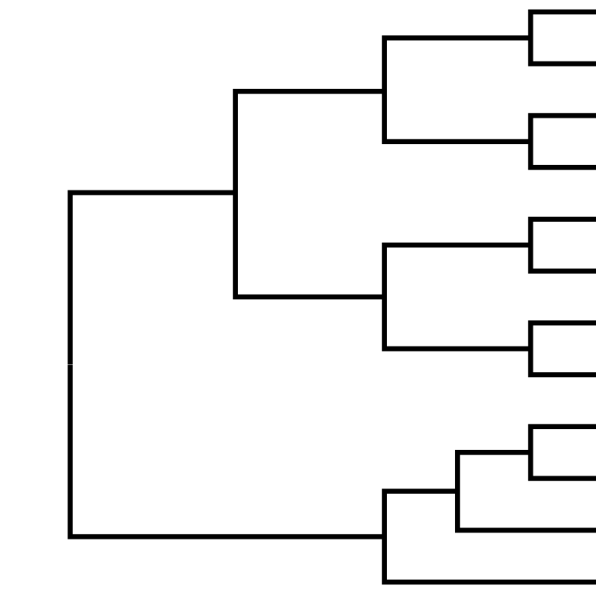
Evolução das proteínas PR sensíveis a azul
B2
palb1
B2
B2
B1
hot_75m8
B2
PRs sensíveis a azul
B2
medA17_r8_6
B2
medA19_r8_16
G0
G1
G1
medA15_r8_3
G1
medA15r9b9
G1
G1
G1
medA19r9_9
G1
medA15_r9_3
G0
PRs sensíveis a verde
G0
red19
G0
G0
mb_100m10
G0
G0
meda15_R8_1
G0
meda15r8b9
H₀: ω_{G0} = ω_{G1} = ω_{B2} = ω_{B1}
H₁: ω_{G0} ≠ ω_{G1} = ω_{B2} = ω_{B1}
H₂: ω_{G0} = ω_{G1} ≠ ω_{B2} = ω_{B1}
H₃: ω_{G0} = ω_{G1} = ω_{B2} ≠ ω_{B1}

